Slide 1

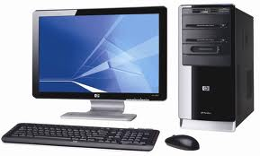
TIN HỌC
BÀI 1: EM LÀM QUEN VỚI BÀN PHÍM

Slide 2
BÀN PHÍM MÁY TÍNH
TÌM HIỂU BÀN PHÍM MÁY TÍNH
TÌM HIỂU KHU VỰC CHÍNH CỦA BÀN PHÍM
TÌM HIỂU CÁC HÀNG PHÍM
1
2
3

Slide 3
Em hãy đoán xem đây là gì?
Bạn phải dùng tớ
Để gõ chữ vào
Và cả số nữa
Tớ là ai nào?
?

Slide 4
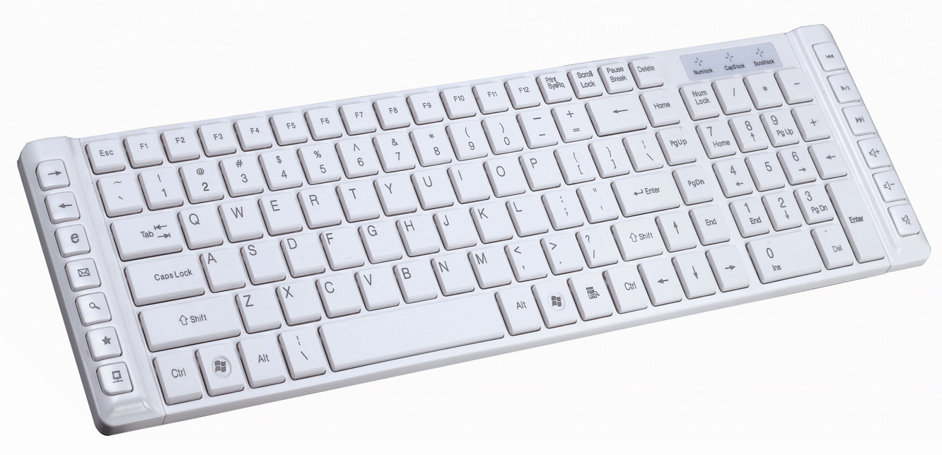
MỘT VÀI HÌNH ẢNH VỀ BÀN PHÍM

Slide 5
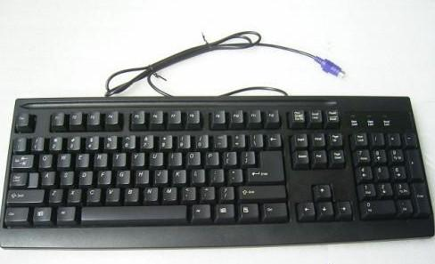
MỘT VÀI HÌNH ẢNH VỀ BÀN PHÍM

Slide 6

MỘT VÀI HÌNH ẢNH VỀ BÀN PHÍM

Slide 7
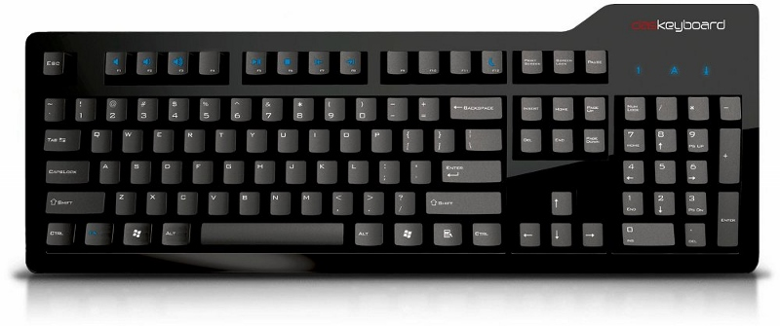
1. TÌM HIỂU VỀ BÀN PHÍM MÁY TÍNH
Bµn phÝm m¸y tÝnh
Khu vực chính

Slide 8
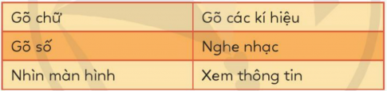
Sử dụng bàn phím, em làm được những việc gì dưới đây
Sử dụng bàn phím giúp em gõ chữ, gõ số và gõ các kí hiệu.

Slide 9
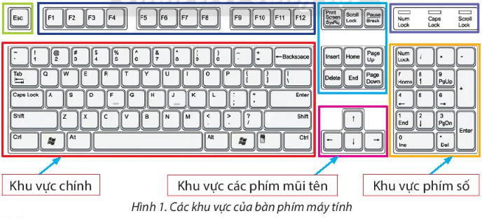
Khu vực chính giúp em gõ chữ, gõ số và gõ các kí hiệu.
- Bàn phím thường có bốn khu vực: khu vực phím chức năng, khu vực chính, khu vực phím số và khu vực phím điểu khiển.

Slide 10
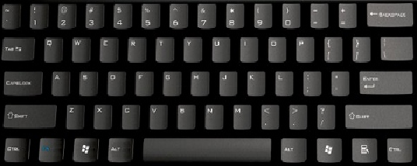
2. KHU VỰC CHÍNH CỦA BÀN PHÍM
Yêu cầu HS quan sát hình về các hàng phím
trên khu vực chính và gọi tên các hàng phím.
Hàng phím số
Hàng phím trên
Hàng phím cơ sở
Hàng phím dưới
Hàng phím dưới cùng

Slide 11
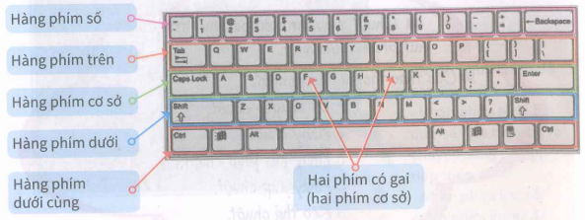

Slide 12
* Hàng phím trên:
* Hàng phím số:
! 1
! 1 | @ 2 | # 3 | $ 4 | % 5 | ^ 6 | & 7 | * 8 | ( 9 | ) 0 | − - | + =
Q
Q | W | E | R | T | Y | U | I | O | P | { [ | } ]
* Hàng phím cơ sở:
A
A | S | D | F | G | H | J | K | L | : ; | “ ‘
* Hàng phím dưới:
Z | X | C | V | B | N | M | < , | > . | ? /
Z

Slide 13
MỞ RỘNG
Em hãy quan sát các phím trên hàng phím cơ sở và chỉ ra những phím nào khác biệt với các phím còn lại?
Em hãy chọn biểu tượng phần mềm Wordpad trên màn hình nền. Em nháy đúp chuột để kích hoạt phần mềm đó. Đặt tay lên bàn phím và gõ dòng chữ tên em (không dấu).

Slide 14

THỰC HÀNH
Em hãy ghép các dãy phím với hàng phím của chúng
trên bàn phím.
Nếu muốn gõ từ "TIN HOC", em cần sử dụng các
phím ở những hàng phím nào?
Để gõ từ "TIN HOC", em cần sử dụng các phím ở hàng phím trên, hàng phím cơ sở và hàng phím dưới.

Slide 15
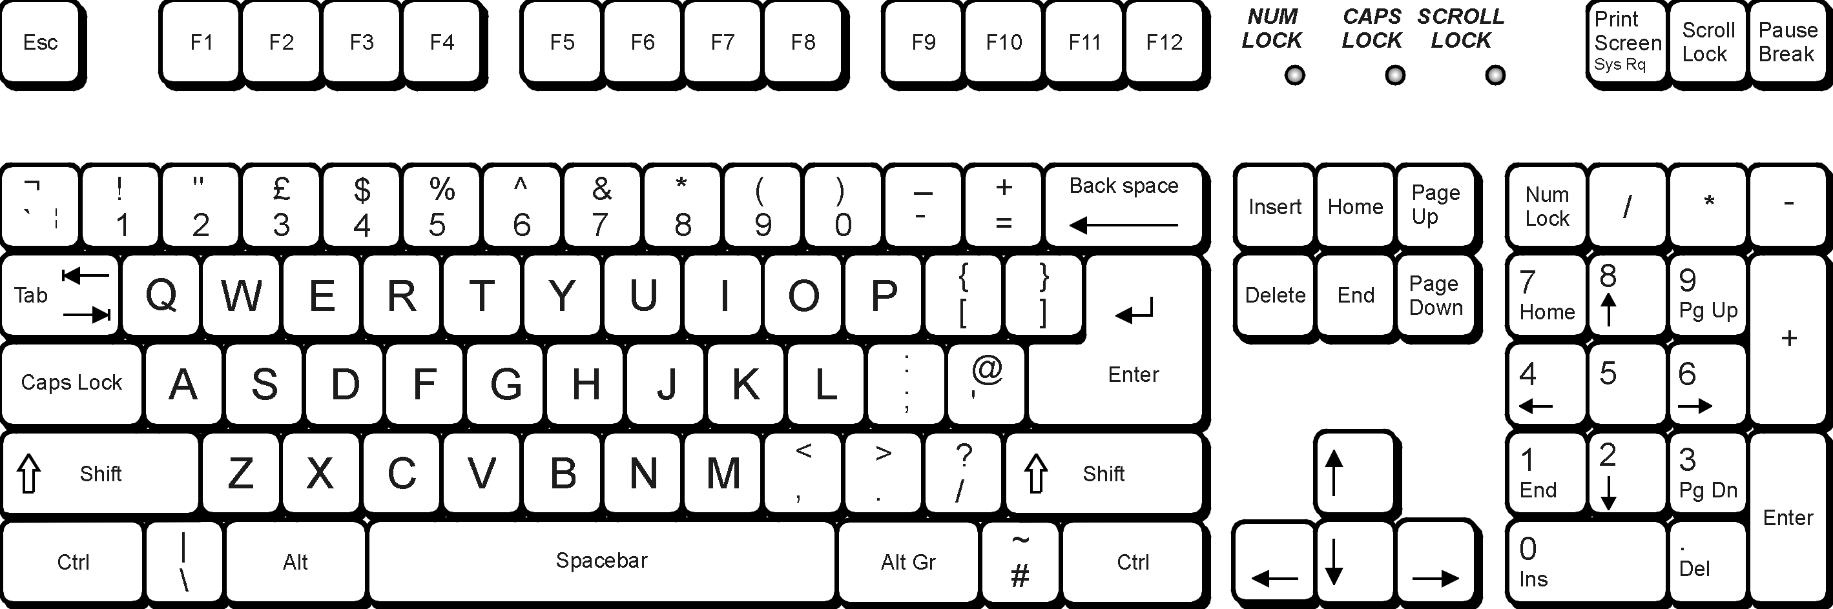
Bài tập 1: Điền đúng tên gọi các hàng phím
A/ Hàng phím…………
B/ Hàng phím…….……
số
dưới
C/ Hàng phím…………
D/ Hàng phím…………
cơ sở
dưới cùng

Slide 16
Bài tập 3: Quan sát các phím sau rồi điền từ thích hợp vào chỗ trống (…):
Phím gồm …..... kí tự, đó là chữ cái …………...
Phím gồm …..... kí tự, đó là số …. và dấu ..…...
- Phím gồm …..... kí tự, đó là dấu …. và dấu ….
Y
1
Y
*
8
2
8
*
?
2
?
/
/

Slide 17
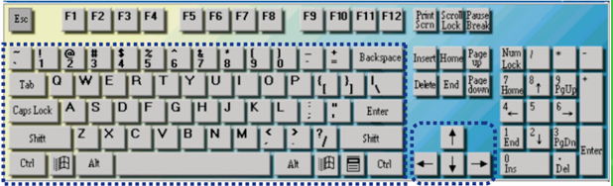
CỦNG CỐ BÀI HỌC
1)
Hàng phím số
B
Hàng phím trên
A
C
Hàng phím cơ sở
D
Hàng phím dưới

Slide 18
2)
Hàng phím số
B
Hàng phím trên
A
C
Hàng phím cơ sở
D
Hàng phím dưới

Slide 19
3)
Hàng phím số
B
Hàng phím trên
A
Hàng phím cơ sở
Hàng phím dưới
C
D

Slide 20
4)
Hàng phím số
B
Hàng phím trên
A
C
Hàng phím cơ sở
D
Hàng phím dưới

Slide 21
5)
Phím ngắn
B
Phím cách
A
C
Phím to
D
Phím cụt

Slide 22
6)
Hai phím có gai là:
F và K
B
G và J
A
F và J
A và H
C
D

Slide 23
7.Hai phím có gai F và J thuộc hàng phím nào:
Hàng phím số
B
Hàng phím trên
A
Hàng phím dưới
Hàng phím cơ sở
C
D

Slide 24

Chào tạm biệt
các em học sinh!

